Slide 1
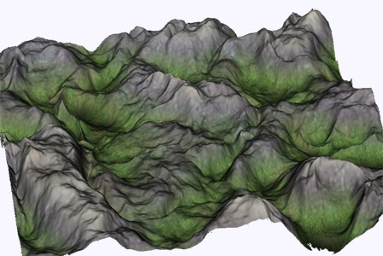
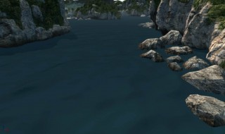
Synthèse d’une rivière dans assassin’s creed III
Création de la surface : Bruit de Perlin

Slide 2
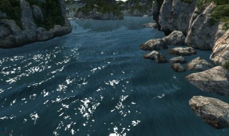
Synthèse d’une rivière dans assassin’s creed III
Réflections

Slide 3
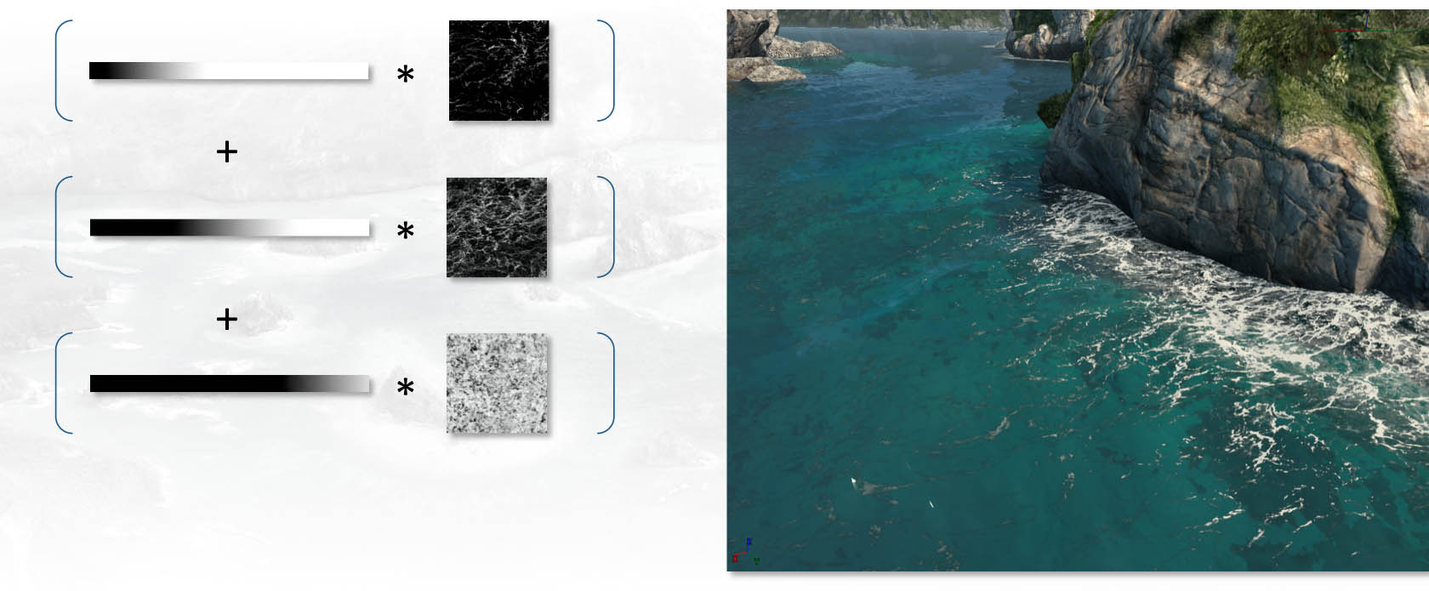
Synthèse d’une rivière dans assassin’s creed III
Création de l’écume

Slide 4
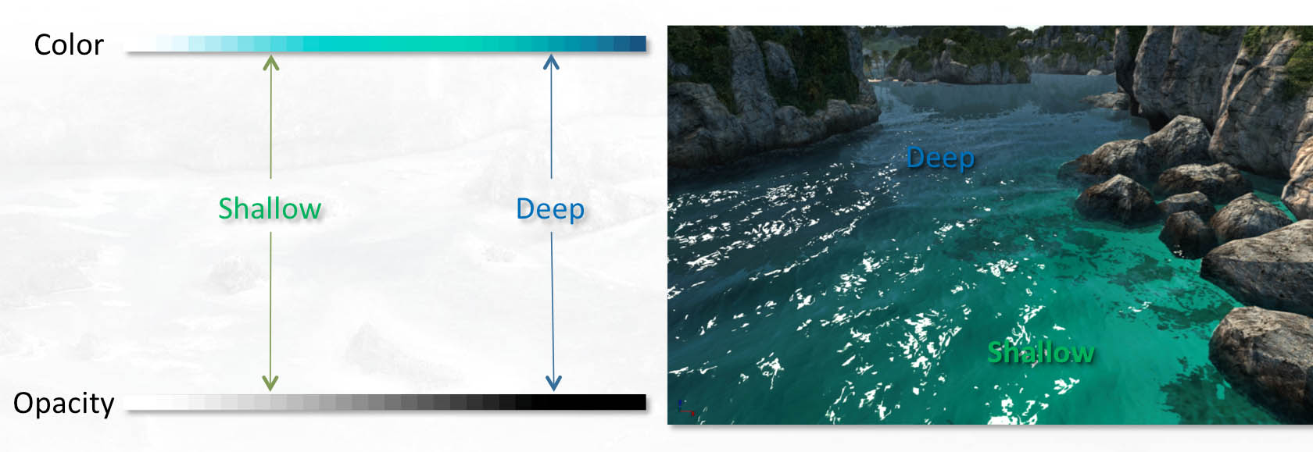
Synthèse d’une rivière dans assassin’s creed III
Transparence

Slide 5
Synthèse d’une rivière dans assassin’s creed III
Transparence

Slide 6
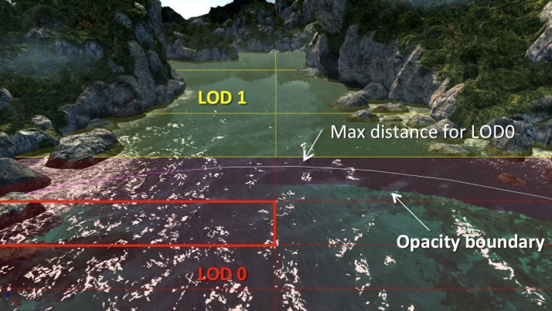
Synthèse d’une rivière dans assassin’s creed III
Profondeur de l’image

Slide 7
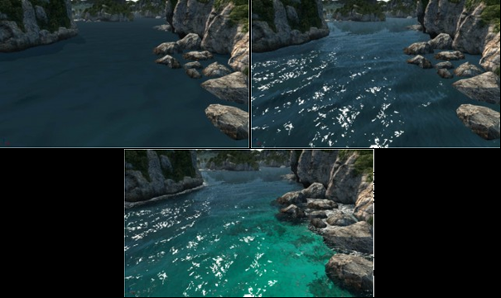
Synthèse d’une rivière dans assassin’s creed III

Slide 8
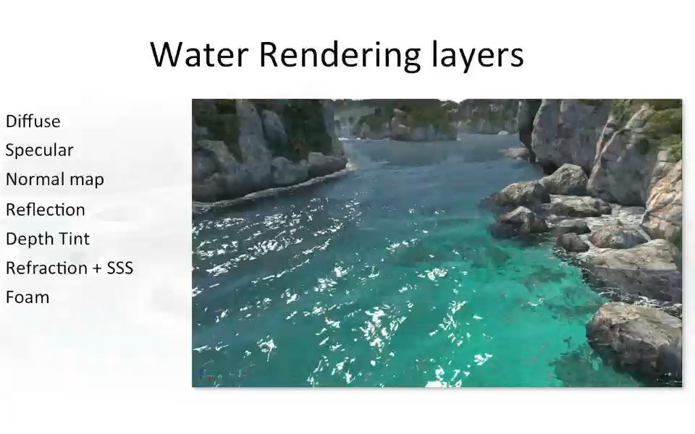
Synthèse d’une rivière dans assassin’s creed III

